Slide 1
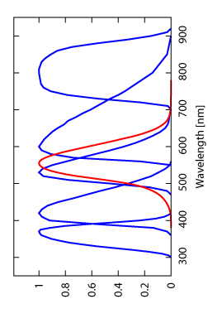
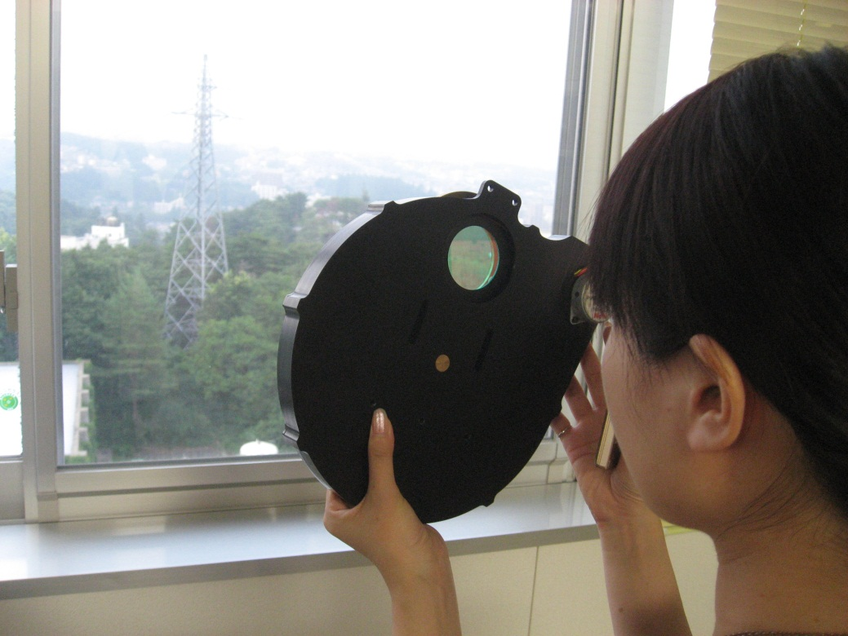
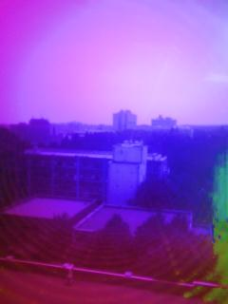
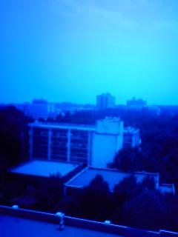
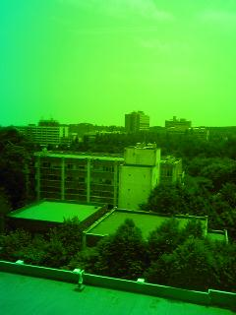
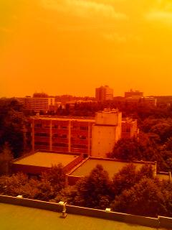
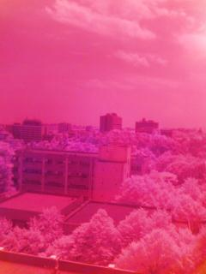
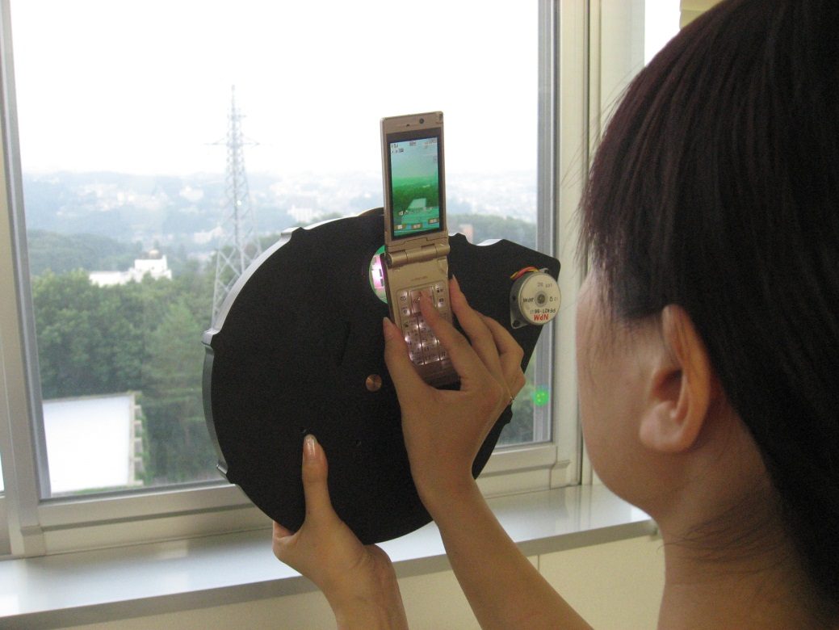
2011年7月27日，28日東北大学オープンキャンパス
ケータイで目には見えない光を写そう！
～目では見ることのできない紫外線・赤外線をケータイカメラを使うことで体験する～
文責：天文学専攻D2 沖田博文
h-okita@astr.tohoku.ac.jp
天文学と光の色
恒星，惑星， 星雲， 星団，銀河，ブラックホール，ビッグバン，etc… これらの性質を調べる学問。ただしサンプルの回収（ブラックホールを地球に持ってくるとか），天体を用いた実験（銀河同士を衝突させたりとか）はできない。そこで天体からの光＝電磁波を観測して（リモートセンシング）、その情報と物理学を結びつけることで天体を理解する。
天体を理解する基本：
色
青い星，赤い星，青い銀河，赤い銀河 → 物理的な違いがあるから色が違う
例：
年齢，構成元素，
質量，大きさ，温度，etc.
青い光が強く、赤い光が弱い星
青色の光だけ通すフィルター，赤色の光だけ通すフィルターを使って天体を撮影し、その写り具合を比較することで「色」を定量化，つまり数字で表すことができる。定量化によって色々な天体の「色」を比べたり分類したりすることが可能となる。
さらに多くのフィルターを用いて観測すると詳細に違いが見えてくる →
多波長天文学
目の感度と天文用フィルター
Ｕ
Ｂ
Ｖ
Ｒｃ
Ｉｃ
右図は人の目の感度（赤線）と天体観測用フィルターの透過率（青線）を示したものである。横軸は波長［ｎｍ］，縦軸は相対強度を表す。右図から分かるように、ＵフィルターやＩｃフィルターを通った光は目では見えない。これが紫外線，赤外線である。これらの光は目では見えないが，ＣＣＤカメラやフィルムカメラで撮影することが可能である。
目の感度
紫外線
赤外線
ケータイで紫外線，赤外線の写真を撮ろう！
実際にケータイのカメラを使って紫外線，赤外線の写真を撮影し，目とカメラの感度の違い，目では見えない光の存在を体験する。
原理
ＣＣＤカメラは目では見えない紫外線，赤外線を写すことが可能
実験方法
１．フィルター（Ｕ，Ｂ，Ｖ，Ｒｃ，Ｉｃ）毎の見え方を肉眼で確認
２．ケータイカメラでフィルター毎に撮影
考察
１．目とカメラでは見え方がどう違うか？
２．フィルター毎の写り方はどう違うか？
１．見る
auケータイ
iida PRISMOID
で撮影
２．撮る
Ｕ
Ｂ
Ｖ
Ｒｃ
Ｉｃ
まとめ
天文学とは天体の「色」を調べることで現象を理解する学問である。より深く正しく天体を理解するため，色々な波長の光を観測し比べることが大切である。最新の天文学ではガンマ線，エックス線，紫外線，可視光，赤外線，電波とすべての波長の光＝電磁波で観測が行われ，天体について研究が進められている。
本日の実験ではケータイカメラを用いることで人の目では見えない紫外線，赤外線を体験した。何気なく過ごしている日常にも「目に見えない世界」があることを知ったのではないだろうか？

